Slide 1
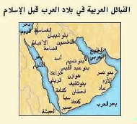
شبه الجزيرة العربية
أولا: موقع شبه الجزيرة العربية
ثانيا: أصل العرب وأقسامهم
ثالثا: الدول المحيطة بشبه الجزيرة العربية قبيل الإسلام

Slide 2
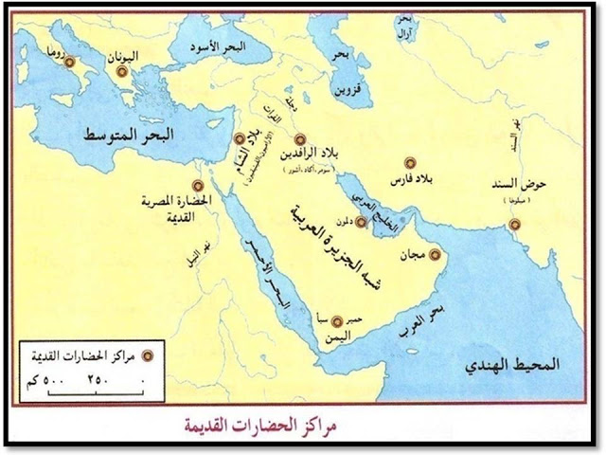
موقع شبه الجزيرة العربية
1- تقع شبه الجزيرة العربية في الجنوب الغربي من قارة آسيا في وسط العالم القديم
2- تقع على طرق التجارة العالمية البحرية والبرية
3- تحيط بها البحار من ثلاث جهات
البحر الأحمر وبحر العرب والخليج العربي
4- أطلق العرب على شبه الجزيرة العربية اسم جزيرة العرب
وهي تسمية مجازية لأن بلاد العرب ليست جزيرة وإنما
شبه جزيرة

Slide 3
أصل العرب وأقسامهم
أصل العرب: العرب من الشعوب القديمة التي نشأت في البلاد وعرفت باسم بلاد العرب، ويقال أنهم سموا عربا لفصاحة لسانهم بيان لغتهم .
أقسام العرب:
أ- عرب الشمال وينسبون إلى جدهم عدنان لذلك يطلق عليهم اسم العدنانيون ومنهم قبائل
( قريش ، بكر، ربيعة ، تميم )
ب- عرب الجنوب وينسبون إلى جدهم قحطان لذلك يطلق عليهم اسم القحطانيون ومنهم قبائل
( الأزد ، الغساسنة ، الأوس ، الخزرج )
عدد

Slide 4
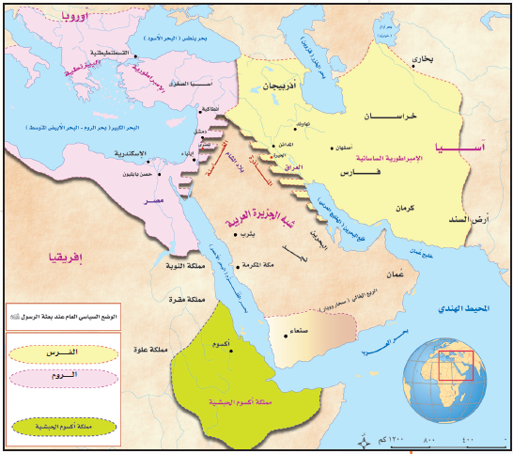
الدول المحيطة بشبه الجزيرة العربية قبيل الإسلام
أحاطت بشبه الجزيرة العربية دول كبرى مثل دولة الفرس ودولة الروم وكانت الدولتان في صراع للسيطرة على شبه الجزيرة العربية.
دولة الفرس
1- المنطقة المسيطرة عليها دولة الفرس: منطقة العراق حاليا
2- حاكم دولة الفرس: كان يلقب حاكمها باسم ( كسرى الفرس)
3- ديانة دولة الفرس: الديانة المجوسية ( عبادة النار)

Slide 5
الدول المحيطة بشبه الجزيرة العربية قبيل الإسلام
دولة الروم ( بيزنطة )
1- المناطق المسيطرة عليها دولة الروم: مناطق
آسيا الصغرى، بلاد الشام، مصر، وشمال إفريقيا
2- حاكم دولة الروم: كان يلقب حاكمها باسم ( القيصر)
3- ديانة دولة الروم: الديانة المسيحية

